Slide 1
Front-end kursas
Baltic Institute of Technology
36gr. 22.01.24
2022-03-08

Slide 2
Praėjusią paskaitą

Slide 3
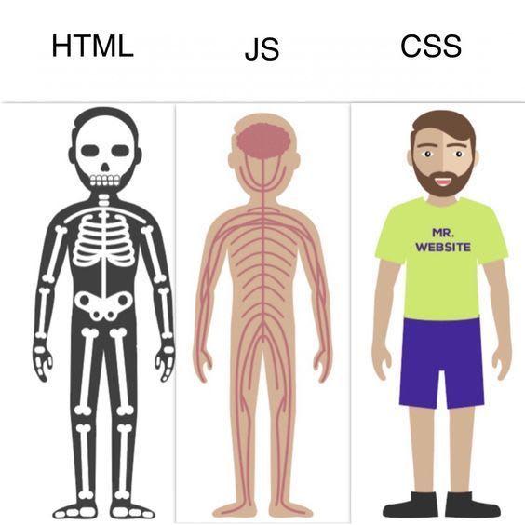
Bazinės front-end technologijos

Slide 4
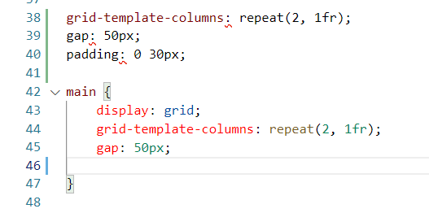
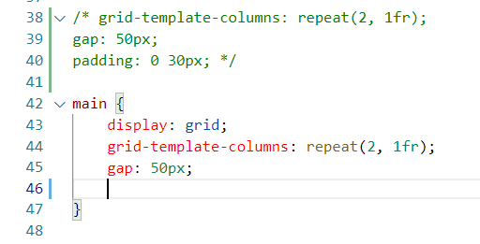


Tips & Tricks
Palaikykite kodą sintaksiškai teisingą. Jokių dalinių išraiškų; kopijuotus kodo blokus (jeigu naudojate) - komentuokite. Tai leis naršyklei paleisti tik Jūsų kodą ir nepaliks vietos naršyklei suinterpretuoti parašymą savaip;

Slide 5
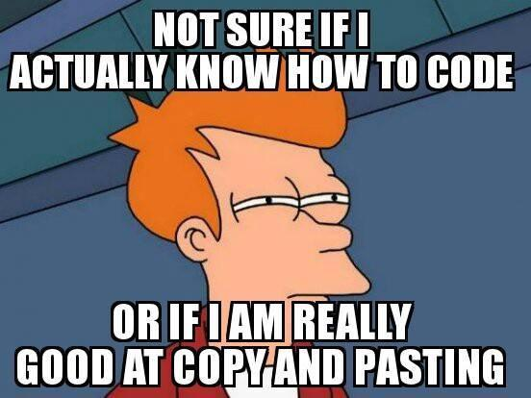
Tips & Tricks
Nekopijuokite kodo! Naudodamiesi kodo iškarpomis vietoj to, kad jį kopijuotumėt - perašykite. Tai užtrunka ilgiau, bet pačio proceso metu leidžia pamatyti, kurios panaudojamo kodo dalys nėra sintaksiškai ar logiškai tinkamos Jūsų sprendimui!
Notes:
https://www.reddit.com/r/ProgrammerHumor/comments/berbe9/true_story/

Slide 6
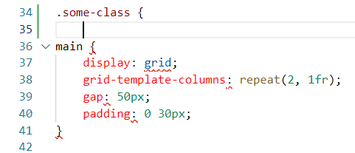
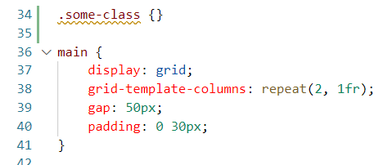
Tips & Tricks
Iškart rašykite užbaigtas išraiškas - atidarymo tag’as, uždarymo tag’as; CSS blokas atidaromas, CSS blokas uždaromas. Tai neleis tarpinėse kodo variantuose apsijungti keliems elementams / CSS blokams, kas gali sugadinti naršyklėje vaizduojamą rezultatą.

Slide 7
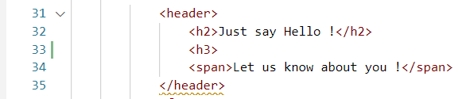
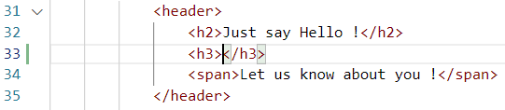
Tips & Tricks
Iškart rašykite užbaigtas išraiškas - atidarymo tag’as, uždarymo tag’as; CSS blokas atidaromas, CSS blokas uždaromas. Tai neleis tarpinėse kodo variantuose apsijungti keliems elementams / CSS blokams, kas gali sugadinti naršyklėje vaizduojamą rezultatą.

Slide 8
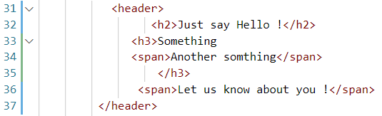
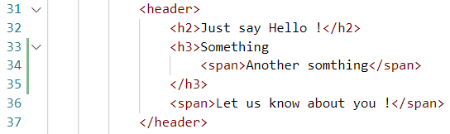
Tips & Tricks
Palaikykite kodo formatavimą tvarkingą; tam naudokite automatines formatavimo priemones. Tai neleis pasimesti savo pačių parašytoje struktūroje.

Slide 9
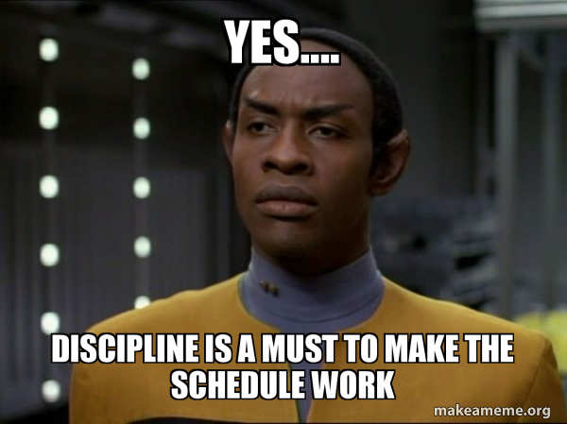
Tips & Tricks
Šie punktai - disciplinos klausimas. Juos anksčiau ar vėliau turėsite įsisavinti mašinaliai, jeigu norėsite produktyviai dirbti.
Nuoseklumas ir principingas tvarkos laikymasis paspartins Jūsų progresą ir sutaupys daug valandų galinėjimosi su bereikšmėmis klaidomis, kurių buvo galima išvengti.
Notes:
https://makeameme.org/meme/yes-discipline-is

Slide 10
Tips & Tricks
Prieš pradėdami rašyti kodą - įvertinkite užduotį, suplanuokite ją ant popieriaus - išspręskite grafiškai ir logiškai:
Kaip pateiktas dizainas turi būti skaidomas elementais?
Koks elementas turi būti kokio kito elemento dalis?
Kaip šie elementai kis mažėjant ekranui?
Kaip keisis jų pozicija? Aukštis ir / ar plotis?

Slide 11
Tips & Tricks
Jeigu įsivertinate / suplanuojate užduotį logiškai, pasibandote grafinį sprendimą dar prieš rašydami kodą, jau turite tvirtą pagrindą nuo kurio galima atsispirti.
Jeigu užduotis iki galo aiški, kitas žingsnis ją išspręsti kode. Tokiu atveju atskirsite į atskiras dalis užduoties problematiką ir programavimo / implementacijos problemas (tai ką sukodinti nuo to, kaip sukodinti to ko reikalauja).
Būdų kaip suprogramuoti sprendimą gali būti daug daugiau nei skirtingų užduoties interpretacijų. Aiškiai suprasdami užduotį ir turėdami vieną jos galutinę viziją laisviau galite rinktis įrankius jai įgyvendinti.

Slide 12
Tips & Tricks
Dažniausiai Jūsų tikslas yra vieną konkrečia užduotį įgyvendinti vienu iš daugelio sprendimo būdų. Nepamirškite, kad gali būti daugiau nei vienas teisingas (atsižvelgiant į reikalavimus) sprendimo būdas.
Susiplanavę nebijokite persvarstyti plano / pakoreguoti jo detalių - tikslas išpildyti reikalavimus, o ne planą.
P. S. Problemos grafinį sprendimą ir veiksmų plano paruošimą treniruosimės dalį laiko šios savaitės paskaitų metu.

Slide 13
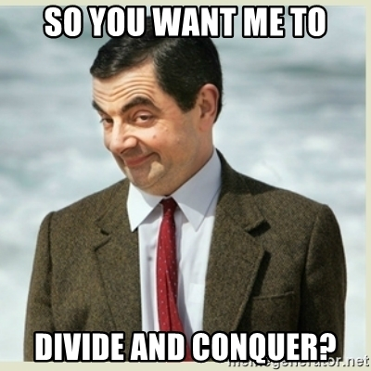
Tips & Tricks
Naudokite skaldyk ir valdyk (divide and conquer) principą. Dideles problemas skaldykite į mažesnes. Tas mažesnes į dar mažesnes ir t.t. tol, kol suskaidytos užduotys taps įgyvendintinos.
Notes:
https://memegenerator.net/instance/55690865/mr-bean-so-you-want-me-to-divide-and-conquer

Slide 14
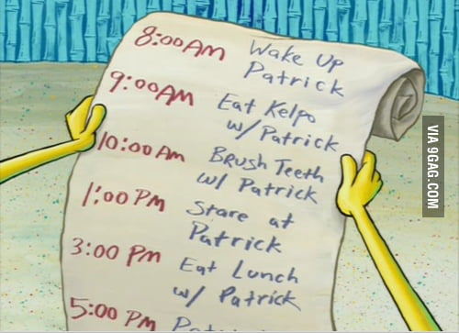
Tips & Tricks
Susidarykite žingsnių planą kaip spręsite problemą. Žingsnius rinkitės iš įgyvendintinų punktų, kurie prives Jus prie galutinio rezultato.
Nebijokite punktų prirašyti daug. Tam, kad įgyvendinti sprendimą gali reikėti tikrai daug punktų, bet jie neturi būti sudėtingi.
P. S. įgyvendintus punktus labai smagu braukti iš sąrašo…
Notes:
https://9gag.com/gag/89761

Slide 15
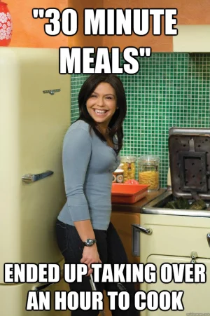
Tips & Tricks
Įsivaizduokite, kad gaminate patiekalą pagal receptą. Kuo geresnis pasiruošimas, tuo greitesnis rezultatas ir švaresnė virtuvė.
Galite pradėti kiekvieną užduotį kaip kulinarinės laidos vedėjai: “Mums reikės…”
Notes:
https://errantdiner.com/2013/11/17/6-cooking-show-lies/

Slide 16

Anekdotas
Užsakovas: “Man daugiau nieko nereikia… Tik pridėkit mygtuką “Pirkti”!”
Notes:
https://www.merchantmaverick.com/the-best-buy-buttons/

Slide 17
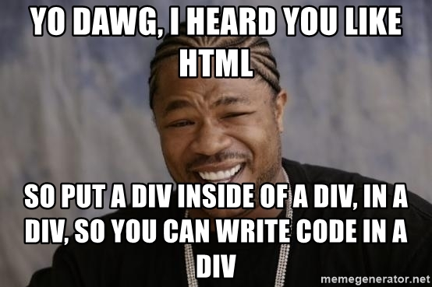
Tips & Tricks
Nebijokite pridėti papildomą HTML elementą (konteinerį) ir jame pozicionuoti elementą jeigu to reikia. Per daug tokių elementų - nėra gerai, bet jeigu nematote kito būdo - pridėkite papildomas struktūras.
Notes:
https://memegenerator.net/instance/10888569/xzibit-yo-dawg-yo-dawg-i-heard-you-like-html-so-put-a-div-inside-of-a-div-in-a-div-so-you-can-write-

Slide 18
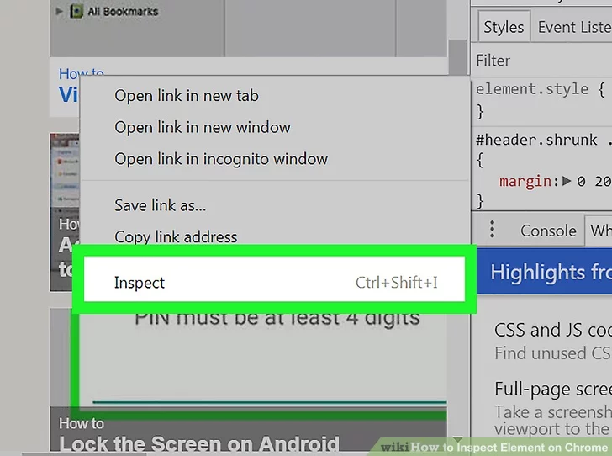
Tips & Tricks
Naudokite naršyklės suteikiamas debugging priemones klaidų paieškai. Jeigu rezultatas ekrane netenkina ar ne tokio tikėjotės pagal tai, kokį kodą parašėte - naudokite naršyklės DevTools (Inspect Element). Šios priemonės leis pamatyti kaip naršyklė suprato Jūsų kodą. Čia pat vietoje galėsite jį pakoreguoti ir pamatyti, kaip naršyklė reaguoja į pataisymą.
https://www.wikihow.com/Inspect-Element-on-Chrome

Slide 19
Tips & Tricks
Situacijos, kai nėra galimybės gauti pagalbos iš šalies - neatsako dėstytojas / nėra kolegos, nepavyko tikslingai suformuluoti Google užklausos (arba blogiau - Google informacijos tiesiog neturi) yra gana dažnos.
Naudodami bet kokią technologiją - įskaitant HTML, CSS pasidomėkite kokie įrankiai Jums padės gilintis į kodą pamatyti jo veikimą žingsnis po žingsnio, pamatyti kaip kompiuteris supranta, tai ko Jūs jo prašote.
Stebėdami kodo veikimą galite analizuoti jo elgesio aplinkybes ir taip atrasti, kur yra padaryta klaida.

Slide 20
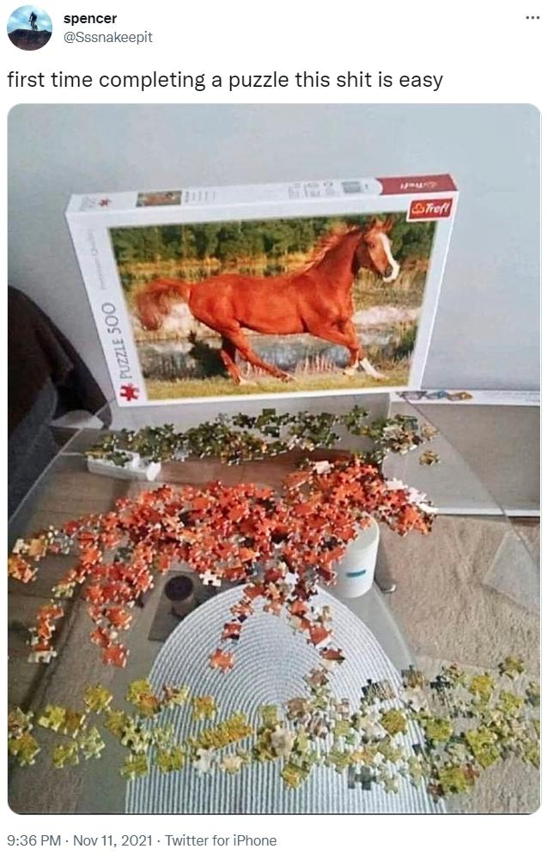
Tips & Tricks
Į klaidų paiešką žiūrėkite kaip į kryžiažodį, sudokų ar kitą galvosūkį. Žaiskite, modeliuokite ir eksperimentuokite su kodu. Bandykite kaip jis veikia keičiant įvairias vietas. Taip susidarysite geresnį vaizdą apie jo veikimą ir galimas veikimo išimtis ar defektus.
Notes:
https://knowyourmeme.com/photos/2247683-twitter

Slide 21
Tips & Tricks
Lokalizuokite klaidą bandykite izoliuoti vietą, kurioje įtariate, kad yra klaida. Po truputį užkomentuokite visas likusias kodo dalis. Po kiekvieno pakeitimo stebėkite ar klaida vis dar atsikartoja. Jeigu klaidos atrasti nepavyksta, iškelkite konkrečią sprendimo dalį, kurioje pasireiškia netikėtas veikimas, iš savo projekto į atskirą tik tai daliai kodo paleisti skirtą projektą. Patvirtinkite, ar klaida nėra sukelta specifinių Jūsų projekto parametrų, kito galbūt tiesiogiai nesusijusio kodo.
Notes:
https://knowyourmeme.com/photos/2247683-twitter

Slide 22
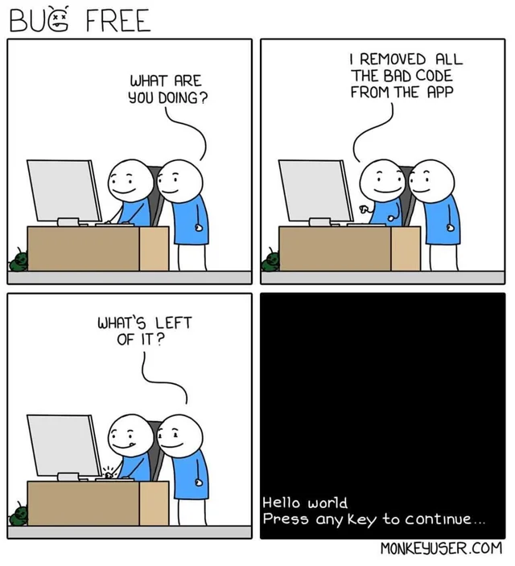
Tips & Tricks
Notes:
https://www.reddit.com/r/ProgrammerHumor/comments/bj00o4/bug_free_code/

Slide 23

Intro užduotis - dizaino skaidymas
Aptarkime kaip elementai skaldysime ir kokias responsiveness strategijas naudosime Vogue redesign’ui:
https://www.behance.net/gallery/134175911/Vogue-UK-redesign-website

Slide 24
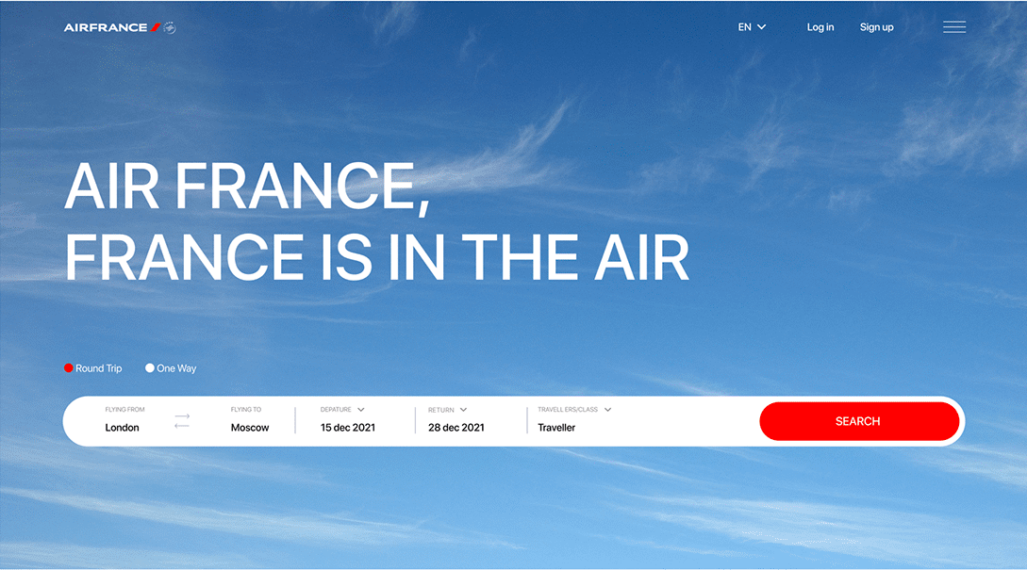
Namų darbas - dizaino skaidymas
https://www.behance.net/gallery/137352233/Air-France-Redesign-concept-of-a-corporate-web-site

Slide 25
Su kokiomis problemomis susidūrėte?

Slide 26
Praėjusios paskaitos feedback’as
Forma: https://docs.google.com/forms/d/1YguZCG6jRvAFXmho6V6GBjRs_xLh19Jk5pWmrwCuJ6U

Slide 27
Šios paskaitos tikslas
Intro užduotis - dizaino skaidymas
Programavimo aplinkos ir kūrimo proceso valdymas ir versijų kontrolė
Kodo aplinkos
Bootstrap
Trumpa užduotis - Bootstrap CPDD
SCSS / SASS
Integruotos aplinkos
Projekto aplinkos

Slide 28
Intro užduotis - dizaino skaidymas
Aptarkime kaip elementai skaldysime ir kokias responsiveness strategijas naudosime Vogue redesign’ui:
https://www.behance.net/gallery/134175911/Vogue-UK-redesign-website

Slide 29

CSS
Jeigu projektas prototipinis arba neturi didelių unikalumo / individualumo kriterijų, galima naudoti CSS karkasus (framework), pvz.: Bootstrap ar Tailwind.
https://getbootstrap.com/

Slide 30
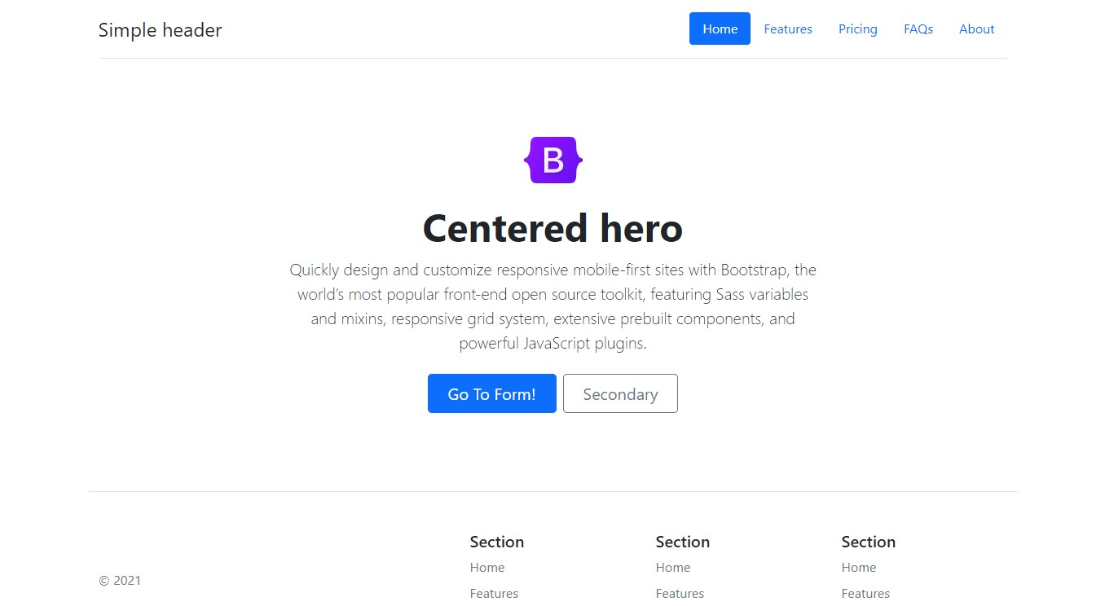
Trumpa užduotis - Bootstrap CPDD
Naudodami Bootstrap CSS karkasą, Bootstrap pavyzdžius bei dokumentaciją sukurkite du puslapius - index.html ir form.html.
* CPDD - Copy / Paste Driven Development 😜

Slide 31
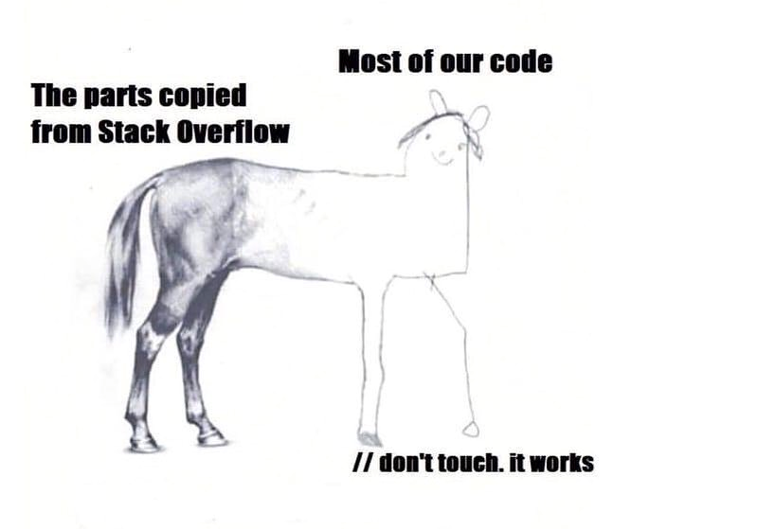
Copy Paste Driven Development
https://medium.datadriveninvestor.com/31-programming-memes-that-are-so-relatable-and-you-will-rofl-9bf7aa0678d3

Slide 32

SCSS / SASS
Jeigu yra galimybę prieš viešinant kodą apdoroti programinėmis priemonėmis / turime didelį projektą, galima naudoti kitas į CSS kompiliuojamas kalbas, pvz. SCSS ar SASS.
https://sass-lang.com/guide
Online kompiliatorius
https://www.sassmeister.com/

Slide 33
Programavimo aplinkos
Integruotos programavimo aplinkos (Integrated Development Environment)
Konsolės langas (vim, nano, kita)
Tekstiniai redaktoriai (VS Code, Atom)
Specializuotos programos (WebStorm, Visual Studio)
Tai aplinkos, kuriose gyvena programuotojai.

Slide 34
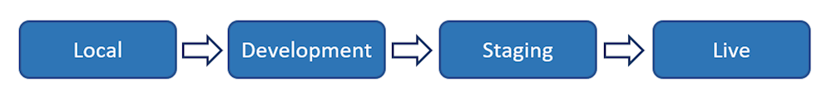
Programavimo aplinkos
Produkto vystymo aplinkos (development environment) kaip koncepcija buvo sukurtos tam, kad vartotoją pasiektų galutinis stabiliai veikiantis sprendimas.
Kadangi išdirbti produkto funkcionalumą neretai užima nemažai laiko, o jį reikia ne tik programuoti, bet ir testuoti, išskiriamos tokios produkto stadijoms vaizduoti skirtos aplinkos.
Tai aplinkos, kuriose gyvena programuojamas projektas.

Slide 35
Programavimo aplinkos
Local - dažniausiai programuotojo kompiuteryje veikiantis sprendimas, kuris yra gana nestabilus, kadangi būtent jį programuotojas keičia rašydamas kodą;
Development - programuotojo požiūriu paruoštas sprendimas, kurį galima testuoti; į šią aplinką savo sprendimus sudeda daugelis programuotojų;
Staging - aplinka, kuri labiausiai artima production / live aplinkai, joje prieš produkto versijos išleidimą sudedami visi development esantys ištestuoti sprendimai; jie gali būti dar kartą testuojami dėl tarpusavio suderinamumo (kartais naujas kodas pagriauna seną kodą 😒)

Slide 36
Programavimo aplinkos
Staging - šioje (arba panašioje aplinkoje) taip pat galima vykdyti UAT (user acceptance testing), kai patikrinama ar realizuotas sprendimas atitinka vartotojo reikalavimus ir lūkesčius.
Live - aplinka kurioje veikia produkto vartotojai.
Programuotojai negali / neturi dėti kodo tiesiai į Live versija, kodas turi praeiti visas reikalingas procedūras (deployment, testing, UAT ir kita) ir apkeliauti visas produkto aplinkas…

Slide 37
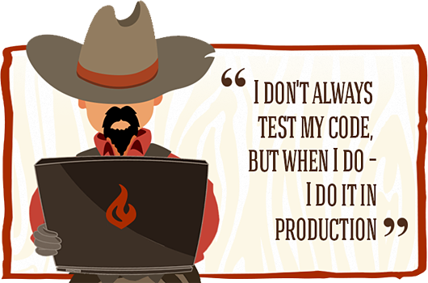
Nebent…
https://devrant.com/rants/171327/on-friday-i-deployed-to-a-life-site-without-going-through-code-review-or-any-tes

Slide 38


Slide 39
Aplinkų stabilumas
Kadangi aplinkų paskirtis - išbandyti produktą ir paruošti jį viešinimui, aplinkų stabilumas skiriasi.
Local ir Development aplinkos yra nestabilios, gali dažnai kisti ir lūžti / neveikti.
Staging - idealiu atveju turėtų būti tiek stabili, kiek ir live (production aplinka), bet joje leidžiami tam tikri neatitikimai ir laikini sutrikimai, kurie turės būti pataisomi iki projekto išleidimo.
Live - galutinis stabilus ir ištestuotas projekto variantas, kuris rodomas vartotojui.

Slide 40
Duomenų apsauga
Local, Development ir Staging aplinkos veikia atskirai nuo Live versijos - turi atskiras duomenų bazes ir duomenų rinkinius.
Dažniausiai programuotojai neturi prieigos prie production duomenų ir dirba su testiniais duomenų rinkiniais, taip apsaugant klientų asmens duomenis.
Išimtinais atvejais, jeigu atsiranda poreikis ištestuoti specifinę situaciją, kurios testiniai duomenys nepadeda išgauti, programuotojai gali prieiti prie production duomenų atskiru leidimu (galioja įmonės paslapčių neatskleidimo sutartis ar kiti alternatyvūs dokumentai).
Jeigu production aplinką administruoja kita komanda / atstovai, jie gali programuotojams pateikti anonimizuotus duomenų rinkinius, kurie taip pat gali padėti išgauti specifinę klaidos situaciją.

